Slide 1

第四章 三角恒等变换
4.2.3 三角函数的叠加及其应用

Slide 2
1.能灵活运用两角和与差的三角函数公式对三角函数式化简.
2.理解辅助角公式的结构形式，并能利用该公式解决三角函数的图象与性质问题．

Slide 3
回顾：填空.
（1） ＝ ， ＝ ， ＝ ，
＝ ， ＝ ， ＝ ；
（2）sin(α＋β)＝ ，
sin(α－β)＝ .
sin αcos β＋cos αsin β
sin αcos β－cos αsin β

Slide 4
例1 化简：
（1）sin 72°cos 42°－cos 72°sin 42°；（2）
解：（1）由公式S_{α－β}得
sin 72°cos 42°－cos 72°sin 42°＝sin(72°－42°)＝sin 30°＝ ；
（2）可以将 分别看成
由公式S_{α＋β}得

Slide 5
思考1：如何化简

Slide 6

归纳总结
一般地，当a，b不同时为0时，
根据S_{α＋β}引入辅助角φ，使得 ，
所以 (a，b不同时为0)，
其中φ所在象限由a，b的符号确定，角φ的值由sin φ和cos φ的值决定，也就是由 来确定.

Slide 7
思考2：asin α＋bcos α可以转化为 吗？
根据C_{α＋β}引入辅助角φ，令 ，则

Slide 8
例2 求 的最大值和周期.
解：
故当 时，也就是当 时，
取得最大值1，
f(x)的最大值为2，
f(x)的周期T＝2π.

Slide 9
变式：求函数f(x)＝sin x＋cos x的最大值、最小值和周期.
解：
∴当 即 时，
当 即 时，
f(x)的周期T＝2π.

Slide 10
思考交流：求函数f(x)＝asin x＋bcos x(a，b不同时为0)的最大值、最小值和周期.
当 时，
当 时，
f(x)的周期T＝2π.

Slide 11
归纳总结
利用两角和或差的三角函数公式，可以将某些三角函数化简成为Asin(ωx＋φ)的形式，以利于研究这类三角函数的图象和性质.

Slide 12
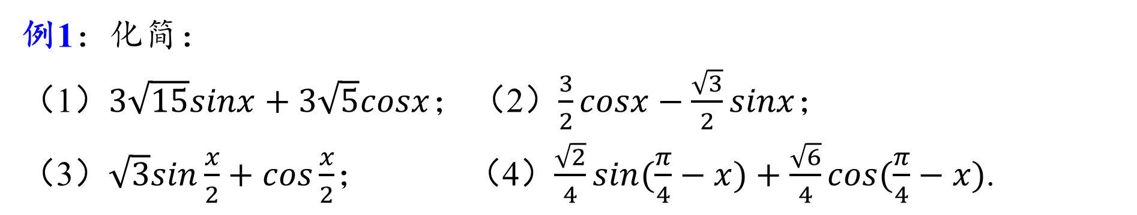
例1：化简：
（1）$3\sqrt{15}sinx+3\sqrt{5}cosx$； （2）$\frac{3}{2}cosx−\frac{\sqrt{3}}{2}sinx$；
（3）$\sqrt{3}sin\frac{x}{2}+cos\frac{x}{2}$； （4）$\frac{\sqrt{2}}{4}sin(\frac{π}{4}−x)+\frac{\sqrt{6}}{4}cos(\frac{π}{4}−x)$.

Slide 13
例3 已知三个电流瞬时值的函数解析式分别是
其中ω为常数，t为线圈旋转的时间，求它们合成后的电流瞬时值的函数解析式，并求出这个函数的振幅.
解：将三个电流瞬时值的函数解析式化成f(x)＝Asin(ωx＋φ)的形式，
由两角和与差的正弦公式有

Slide 14
由此可知几个振幅和初相不同但频率相同的正弦波之和，总是等于另一个具有相同频率的正弦波，同时可求得这个正弦波的振幅和初相.
其中 ，∴ ，且它的振幅是

Slide 15
根据今天所学，回顾下列知识点：
（1）两角和与差的正弦、余弦公式的逆用.
（2）辅助角公式.

